Slide 1

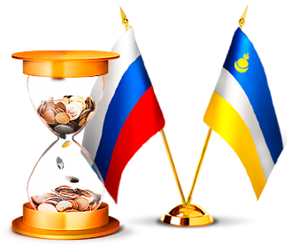

Расчет и распределение дотаций
на выравнивание бюджетной обеспеченности
сельских поселений на 2019 год
и на плановый период 2020-2021 годов

Slide 2
Дотации бюджетам сельских поселений
тыс. рублей
Наименование | 2019 год | 2020 год | 2021 год
Расчетный объем дотации на ВБО сельских поселений | 25 057,4 | 25 059,7 | 25 062,0
Дотация РБ | 57,4 | 59,7 | 62,0
Дотация по методике «Гонка за лидером» | 20 000,0 | 20 000,0 | 20 000,0
ИМТ на первоочередные расходы | 5 000,0 | 5 000,0 | 5 000,0

Slide 3
тыс. рублей
+ 1,6

Slide 4
Расчетные объемы дотаций на 2018 и 2019 годы
тыс. рублей

Slide 8
Спасибо за внимание!

